Slide 1
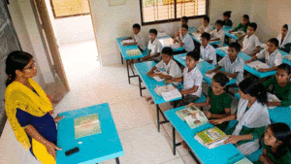
মাল্টিমিডিয়া ক্লাসে স্বাগত
Notes:
স্বাগতম

Slide 2
পরিচিতি
শ্রেণী- অষ্টম
বিষয়ঃ তথ্য ও যোগাযোগ প্রযুক্তি
অধ্যায়-4
পাঠঃ ২৩-৪৬
সময়ঃ ৫০ মিনিট
তারিখঃ ০৩-০৪-২০২০
ইশরাত জাহান
সহকারী শিক্ষক,
বাংলাবাজার সরকারি বালিকা উচ্চ বিদ্যালয় ,
ঢাকা।
Notes:
পরিচিতি

Slide 3
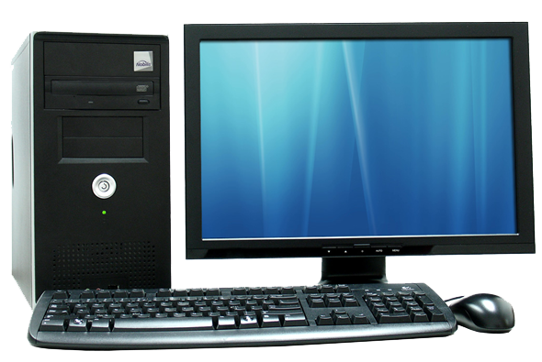
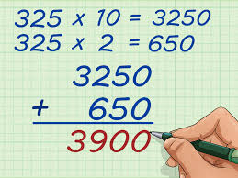
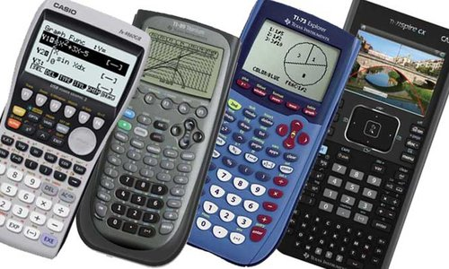
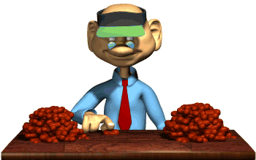
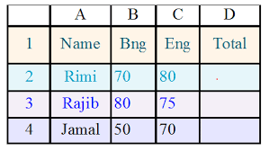
ছবিগুলো দেখে নিচের প্রশ্নটির উত্তর দাও
কম্পিউটারে কীসের সাহায্যে সহজভাবে হিসাবের কাজগুলো যায় ?
এক্সেলে হিসাব
ক্যালকুলেটরে হিসাব
হাতে গুণে হিসাব
খাতায় লিখে হিসাব
Notes:
পূ্র্ব জ্ঞান যাচাই

Slide 4
স্প্রেডসিট ব্যবহারের কৌশল
Notes:
পাঠ ঘোষণা- ৫ মিনিট-১...৫ নং স্লাইড

Slide 5
শিখনফল
এই পাঠ শেষে শিক্ষার্থীরা…
1।মাইক্রোসফটের স্প্রেডশীট সফটওয়্যার এক্সেল খুলতে পারবে;
২। এক্সেল প্রোগ্রামে যোগ ও বিয়োগ করতে পারবে;
৩। ডায়াগ্রাম তৈরি করতে পারবে।
Notes:
শিখনফল-১ মিনিট

Slide 6
ভিডিও মনোযোগ দিয়ে দেখিঃ
Notes:
ভিডিও-এক্সেল ওপেন-১ মিনিট

Slide 7
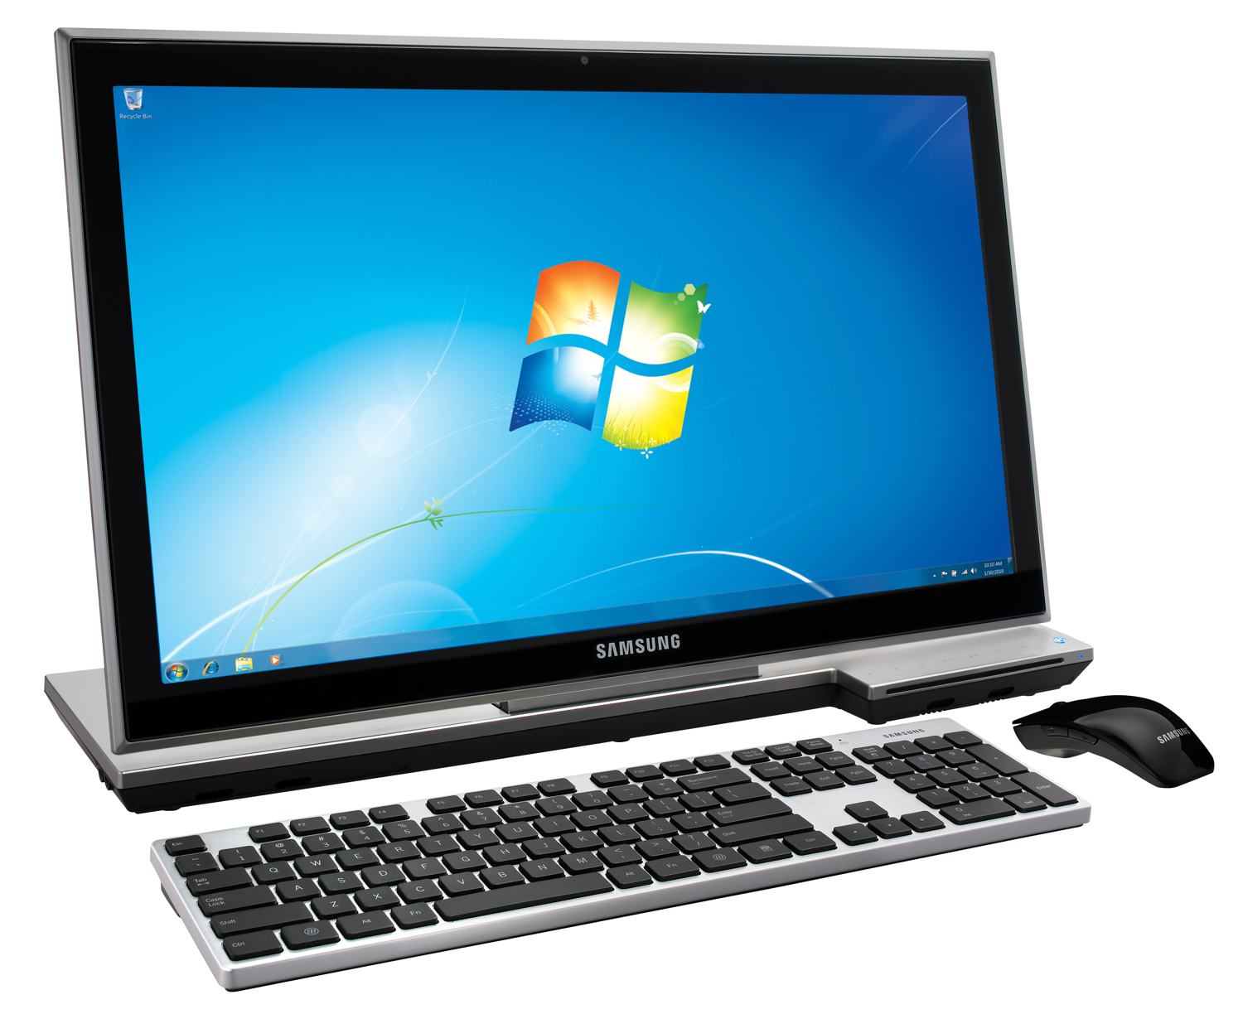
জোড়ায় কাজ
এক্সেল ওপেন
Notes:
এক্সেল ওপেন-জোড়ায় কাজ -২মিনিট

Slide 8
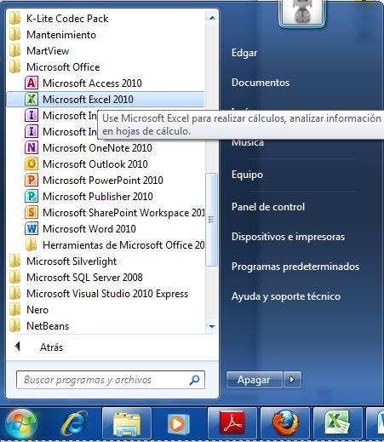
MS Excel
এক্সেল খোলার পদ্ধতি
MS Office
All Programs
Start Button
Notes:
এক্সেল ওপেন-রিভিও-আপনি বা শিক্ষার্থীদের কাওকে দিয়ে কাজ-প্রয়োজন অনুযায়ী-৩০ সেকেন্ড

Slide 9
ভিডিও মনোযোগ দিয়ে দেখিঃ
Notes:
এক্সেলের উইন্ডো পরিচিতি-ভিডিও-১মিনিট ৩০ সেকেন্ড

Slide 10
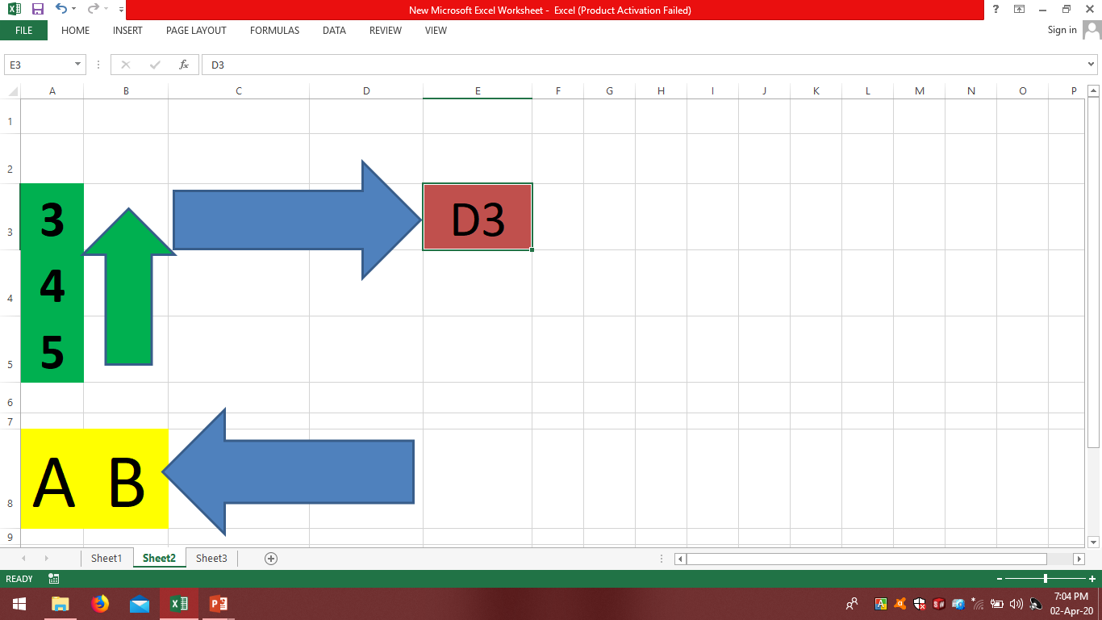
একক কাজ
নিচের ছবিটিতে কী দেখতে পাচ্ছ?
Notes:
প্রশ্নোত্তর-একক কাজ ১১ ও ১২ নং স্লাইড -৩০ সেকেন্ড

Slide 11
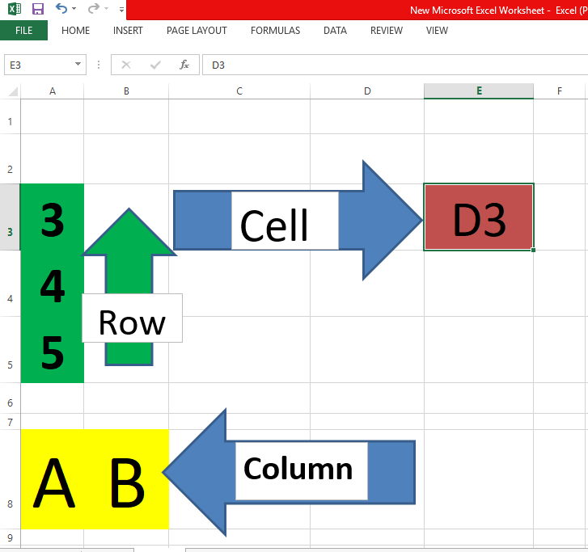
একক কাজ
Notes:
প্রশ্নোত্তর-একক কাজ -১১ ও ১২ নং স্লাইড -৩০ সেকেন্ড

Slide 12
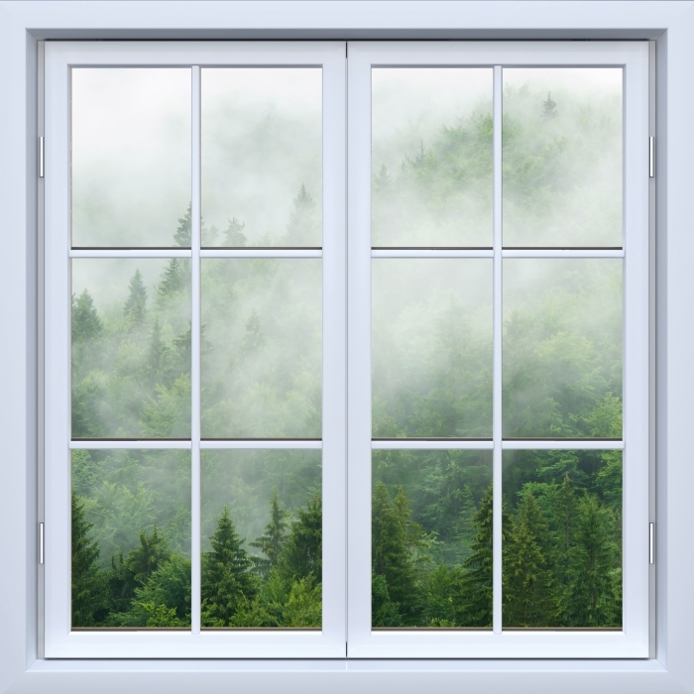
নিচের ছবিটিতে কী দেখতে পাচ্ছ?
জানালা/Window
Notes:
এক্সেলের উইন্ডো বুঝাতে ঘরের জানালার ছবির ব্যবহার করা হয়েছে-সহজ থেকে কঠিন-১৩ ও ১৪ নং স্লাইড- ২ মিনিট

Slide 13
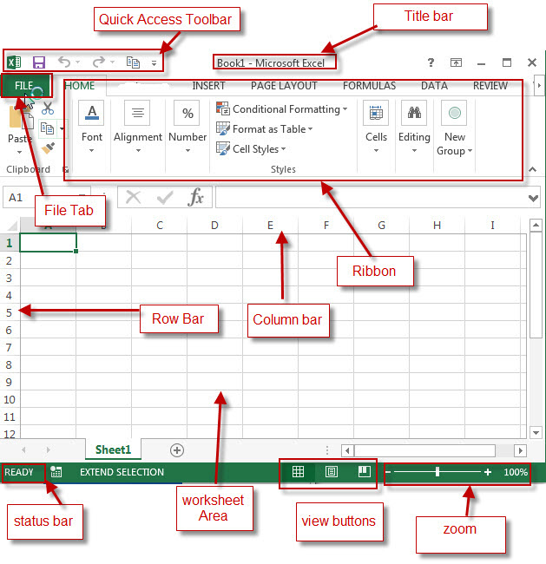
মাইক্রোসফট এক্সেলের জানালা/Window
Notes:
এক্সেলের উইন্ডো পরিচিত--১৩ ও ১৪ নং স্লাইড ২ মিনিট

Slide 14
কারসরের ব্যবহার ও কাজ
যেকোন সেলে কারসর রেখে ইচ্ছামত অক্ষর ও সংখ্যা টাইপ করা যায়
Notes:
১৫ থেকে ১৮ নং স্লাইটে কারসরের ব্যবহার ------৪ মিনিট

Slide 15
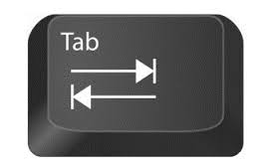
কারসরের ব্যবহার ও কাজ
ট্যাব বা এন্টার কী ব্যবহার করে কারসর যেকোনো সেলে নেওয়া যায়।
Notes:
১৫ থেকে ১৮ নং স্লাইটে কারসরের ব্যবহার ও কাজ ------৪ মিনিট

Slide 16
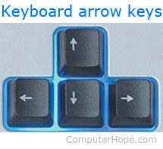
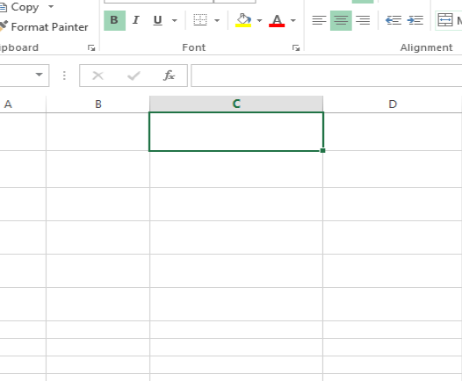
কারসরের ব্যবহার ও কাজ
কী-বোর্ডের অ্যারো কি ব্যবহার করে কারসর যেকোনো সেলে নেওয়া যায়।
Notes:
১৫ থেকে ১৮ নং স্লাইটে কারসরের ব্যবহার ও কাজ –৪ মিনিট

Slide 17
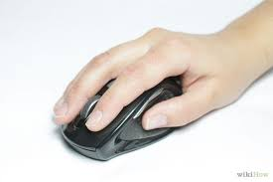
কারসরের ব্যবহার ও কাজ
মাউস ক্লিক করে কারসর যেকোনো সেলে নেওয়া যায়।
Notes:
১৫ থেকে ১৮ নং স্লাইড --কারসরের ব্যবহার ও কাজ------৪ মিনিট

Slide 18
একক কাজ
লিনা অষ্টম শ্রেণির অর্ধ-বার্ষিক পরীক্ষায় বাংলায় ৯০, ইংরেজিতে ৮০ এবং গণিতে ৯৯ পেয়েছে। স্প্রেডসিট সফটওয়্যার ব্যবহার করে তথ্যগুলো টাইপ কর।
Notes:
ওয়ার্কশিটে ডাটা এন্ট্রি- ১৯ ও ২০ নং স্লাইড- ৫ মিনিট

Slide 19
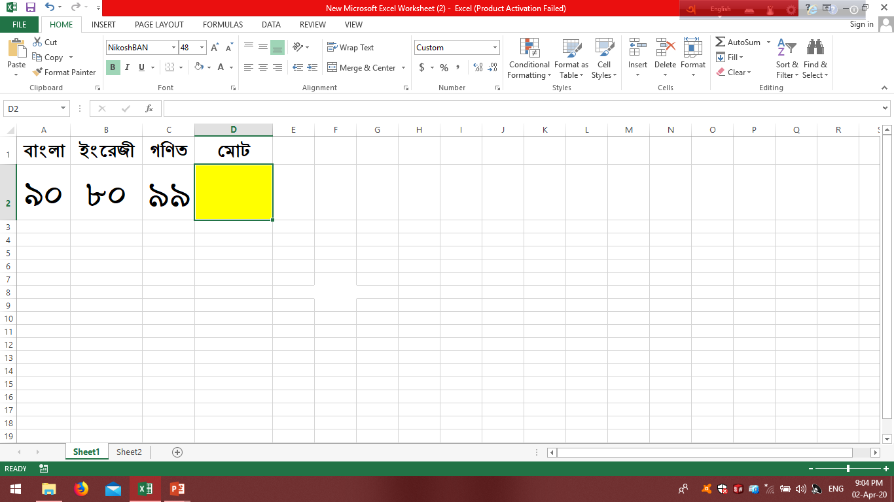
একক কাজ
Notes:
ওয়ার্কশিটে ডাটা এন্ট্রি--১৯ ও ২০ নং স্লাইড---৫ মিনিট

Slide 20
যোগ করা
ম্যানুয়ালি
স্বয়ংক্রিয়ভাবে
১।
২।
Notes:
এক্সেলে যোগ করার প্রকারভেদ-৩০ সেকেন্ড

Slide 21
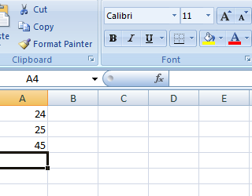
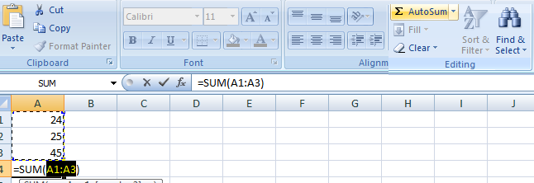
স্বয়ংক্রিয়ভাবে যোগ
২। ডানপাশে Editing রিবন থেকে Autosum ক্লিক করি।
৩। Enter বা Tab কি পুশ করি।
১। যেখানে যোগফল পেতে চাই সেখানে কারসর রাখি
Notes:
এক্সেলে স্বয়ংক্রিয়ভাবে যোগ-১মিনিট

Slide 22
নিচের ভিডিওটি দেখিঃ
Notes:
ম্যানুয়ালি যোগ-ভিডিও-১মিনিট

Slide 23
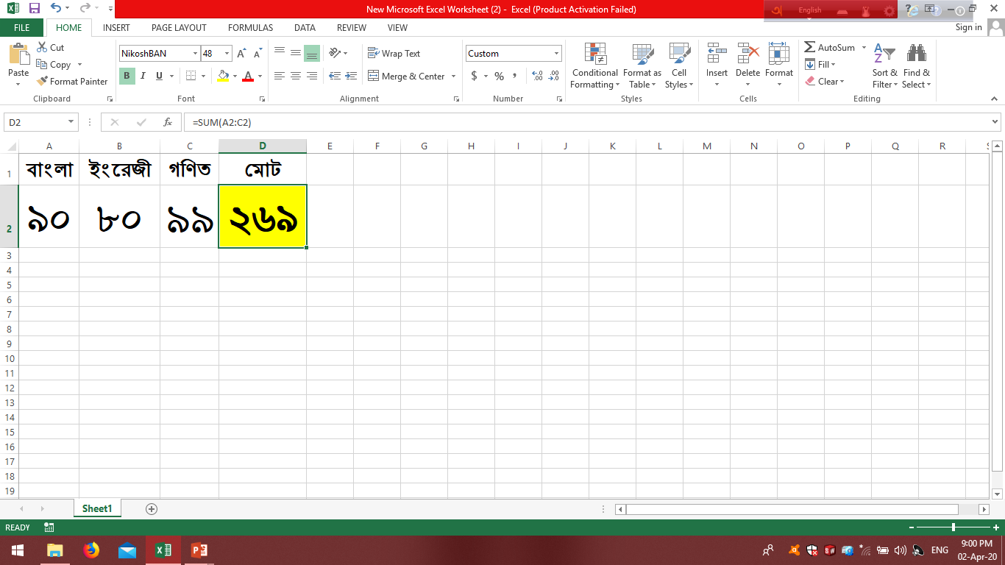
দলগত কাজ (এন্ট্রি করা ডাটা ম্যানুয়ালি যোগ কর)
Notes:
এক্সেল প্রোগ্রামে যোগ (ম্যানুয়ালি)-৪ মিনিট---দলগত কাজ

Slide 24
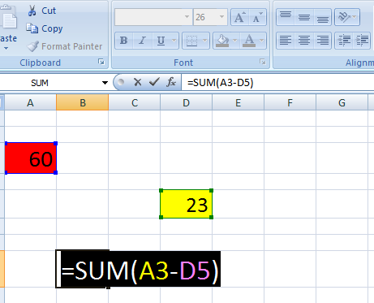
ম্যানুয়ালি বিয়োগ করার পদ্ধতি
১। যেখানে বিয়োগফল পেতে চাই সেখানে কারসর রাখে নিম্নোক্ত সূত্রটি লেখি
=sum(a3-D5) [a3 সেল ও D5 হল ২য় সেল নম্বর ]
৩। Enter বা Tab কি পুশ করি।
Notes:
ম্যানুয়ালি বিয়োগ করার পদ্ধতি -২ মিনিট

Slide 25
নিচের ভিডিওটি দেখিঃ
Notes:
ভিডিও বিয়োগ-২ মিনিট

Slide 26
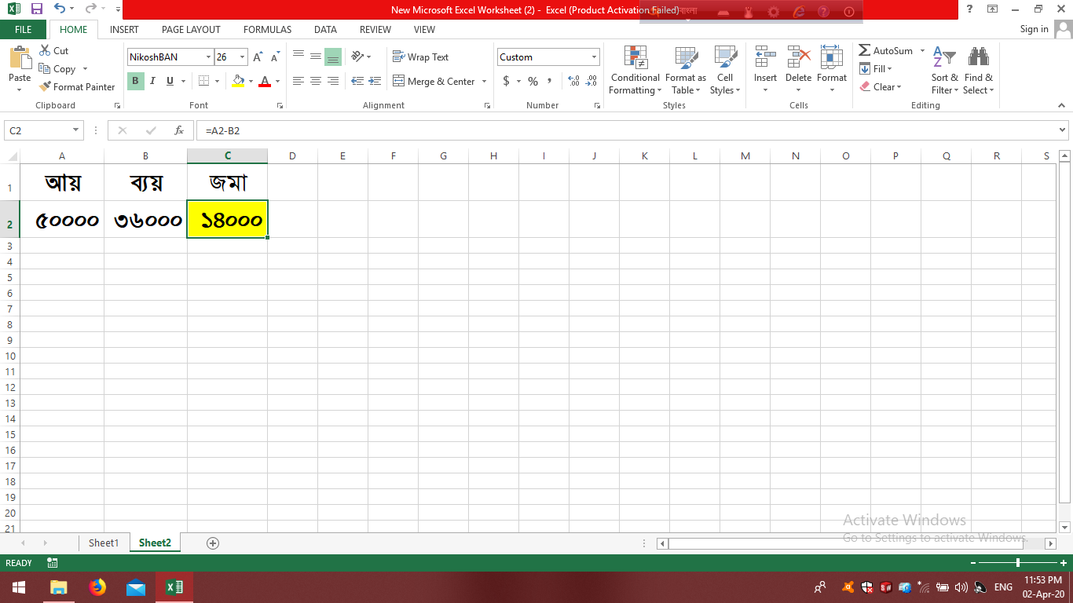
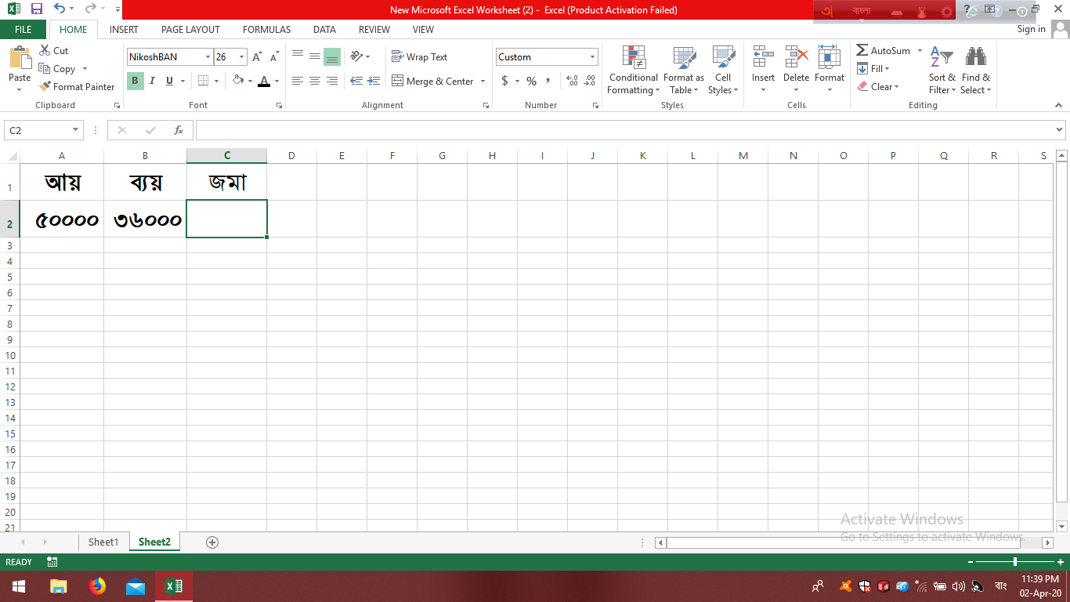
জোড়ায় কাজ(বিয়োগ)
Notes:
জোড়ায় কাজ(বিয়োগ)-২ মিনিট

Slide 27
নিচের ছবিগুলোতে কী দেখতে পাচ্ছ?
ডায়াগ্রাম হল ওয়ার্কশীটের সংখ্যা জাতীয় তথ্যাবলীকে চিত্রের মাধ্যমে ঊপস্থাপন বা প্রকাশ করা যাতে সব শ্রেণির মানুষ বুজতে পারে ।
ডায়াগ্রাম কী?
ডায়াগ্রাম
Notes:
ডায়াগ্রাম- ২৮ ও ২৯ নং স্লাইড -৪ মিনিট

Slide 28
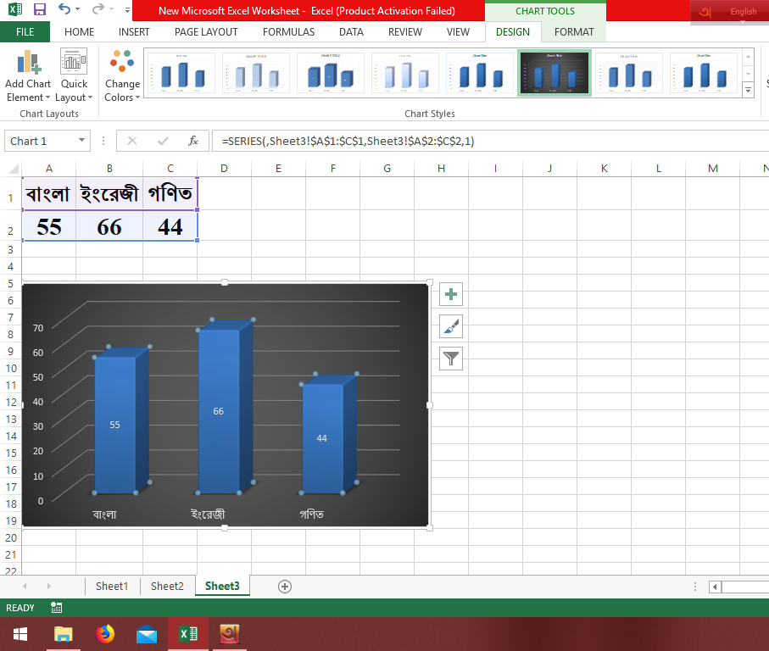
ডায়াগ্রাম অংকন পদ্ধতি
ক্লিক
ক্লিক
ক্লিক
ক্লিক
ক্লিক
Chart
Insert chart
Data entry
INSERT
Notes:
ডায়াগ্রাম অংকন পদ্ধতি -----২৮ ও ২৯ নং স্লাইড -৪ মিনিট

Slide 29
মূল্যায়ন
Excel খোলার পদ্ধতি-
ক) Start- All Programme - Microsoft office-Microsoft word
খ) Start- All Programme - Microsoft office-Microsoft Access
গ) ) Start- All Programme -Microsoft office-Microsoft Excel
ঘ) Start- All Programme -Paint
Notes:
মূল্যায়ন -৩০ থেকে ৩৩নং স্লাইড-৫ মিনিট-

Slide 30
মূল্যায়ন
Ribon Bar
Formula Bar
Cell
Notes:
মূল্যায়ন --৩০ থেকে ৩৩নং স্লাইড-৫ মিনিট-

Slide 31
মূল্যায়ন
ENGLISH | MATH | TOTAL
89 | 90 | ?
97 | 93 | ?
179
190
Notes:
মূল্যায়ন --৩০ থেকে ৩৩নং স্লাইড-৫ মিনিট-

Slide 32
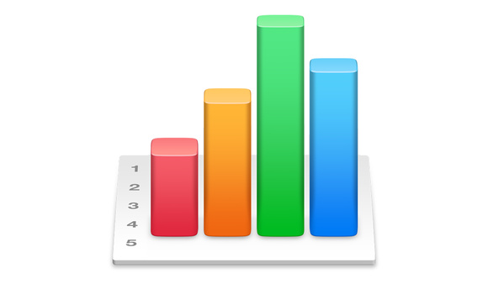
মূল্যায়ন
নিচের ছবিটি কীসের?
ডায়াগ্রাম
Notes:
মূল্যায়ন --৩০ থেকে ৩৩নং স্লাইড-৫ মিনিট-

Slide 33
বাড়ির কাজ
এমএস এক্সেল ব্যবহার করে তোমার অর্ধ-বার্ষিক পরীক্ষার ফলাফলের একটি ডায়াগ্রাম তৈরি করে আনবে।
Notes:
বাড়ির কাজ------৩৪ ও ৩৫ নং স্লাইড ---১ মিনিট

Slide 34
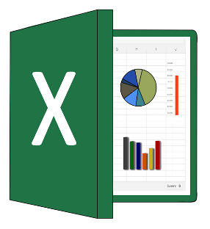
তোমাদের সবাইকে ধন্যবাদ
Notes:
ধন্যবাদ---৩৪ ও ৩৫ নং স্লাইড -১ মিনিট

